Slide 1
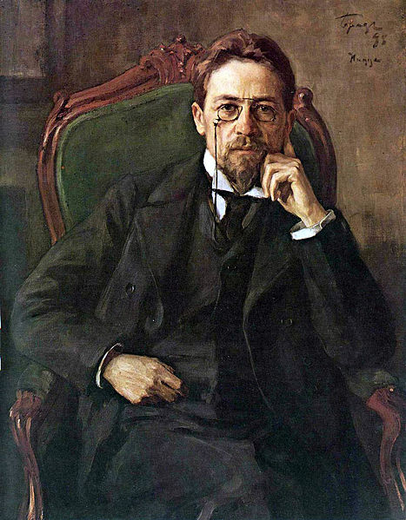
Чехов Антон Павлович

Slide 2
Походження
Батько письменника (1823–1898) — Павло Ігорович Чехов — народився у селі Вільховатка Полтавської губернії. Він був кріпаком, в дитинстві вчився в сільській школі, добре співав. . 1841 року його було викуплено з неволі батьком. Згодом він став купцем і торговцем. Мати письменника — Євгенія Яківна Морозова — (1835–1919). Грамоті вона навчалася вдома і недовго, в 12 років втратила батька.

Slide 3
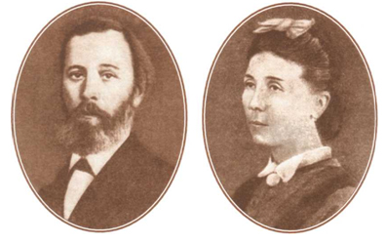
Батьки Чехова

Slide 4
Дитинство і юність
Спочатку Чехов навчався в грецькій школі в Таганрозі.
В сім'ї Чехових було семеро дітей. Серед них Антон був третім. У 8 років, після двох років навчання у грецькій школі, Чехов вступає в Таганрозьку гімназію (нині Гімназія № 2 ім. А. П. Чехова). Чоловіча класична гімназія була найстарішим навчальним закладом на півдні Росії і давала солідне на ті часи освіту і виховання. Тут він отримав свій перший літературний псевдонім «Чехонте», яким його нагородив вчитель Закону Божого Федір Покровський. Першу драму «Безотцовщина» Антон Чехов написав у 18 років. Особливу роль у формуванні творчості Чехова зіграв таганрозький театр, заснований у 1827 році. Чехов побував у ньому вперше у 13 років.

Slide 5
1879-го року він закінчив гімназію в Таганрозі. Того ж року він переїхав до батьків у Москву і вступив на медичний факультет Московського університету, де навчався у відомих професорів: М. Скліфосовського, Г. Захар'їна та інших. З 1882 року, будучи студентом, він вже допомагав лікарям приймати пацієнтів. 1884-го року Чехов закінчив курс університету і почав працювати повітовим лікарем у Чікінской лікарні.
Потім він працював у Звенигороді, де певний час завідував лікарнею.
1876-го року родина Чехових переїхала в Москву. Проте Чехов залишився до закінчення навчання в Таганрозі, заробляючи собі на життя репетиторством.

Slide 6
Дорослі роки життя
1879 року переїхав до Москви, аби згодом вступити до університету на медичний факультет. 1880 року у 10 номері журналу «Стрекоза» виходить його перший друкований твір. 1886 року Чехов їде в Петербург, де А. С. Суворін пропонує йому стати редактором газети «Новое время». З весни 1885 року сім'я Чехових переїжджає до помістя Бабкіно неподалік Воскресенська. Тим часом Антон Павлович пише збірки творів «Пестрые рассказы» (1886), «Невинные речи» (1887). Від початку співпраці з редакцією газети Чехов відмовляється від свого псевдоніму і підписується повним прізвищем.
1887 поставлена перша п'єса Чехова «Иванов».
1888-го сім'я Чехова переселяється в маєток Лука, біля Сум, Харківської губернії, на дачі поміщиків Лінтвар'євих, аби провести там весну й літо.

Slide 7
У Москві Чехови не відразу визначилиь із місцем проживання, та нарешті вибрали кінцевий варіант: будинок на Садово-Кудринській, де жили у 1886–1890. Тут Чехов написав понад сотню повістей. 1890 року Чехов вирушає до Сибіру, а згодом відвідує Сахалін — місце заслання каторжників.
1892 року Чехов купує помістя в Меліхово. Тут він не лише багато пише у період розквіту його творчості, але й отримує значну медичну практику. 1897 року у Чехова різко загострився туберкульозний процес. Від цього його здоров'я настільки слабне, що лікарі прописують йому вирушити на південь. Тому Чехов купує невеличку ділянку землі в Ялті і починає там будувати дачу.
У травні Чехов одружується з О. Л. Кніппер — відомою російською акторкою Московського Художнього театру.

Slide 8
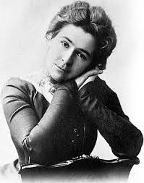
Дружина А. П. Чехова – О. Л. Кніппер

Slide 9
Смерть
1904 року поставили п'єсу «Вишневий сад» — останній твір Чехова.
Влітку 1904-го Чехов виїхав на курорт до Німеччини. Через раптове загострення хвороби, котре йому не вдалося побороти, письменник помер 2 (15) липня 1904 р. в м. Баденвейлері, Німеччина. Це сталося в ніч із 1 на 2 липня 1904 року. За свідченням дружини Ольги Леонардівни, «вночі він прокинувся і вперше у житті сам попросив послати по лікаря. Потім наказав подати шампанського. Антон Павлович сів і якось урочисто, голосно сказав лікареві німецькою (він дуже мало знав по-німецьки): „Ich sterbe“. Потім повторив для студента або для мене по-російськи: „Я помираю“. Потім узяв келих, повернув до мене обличчя, посміхнувся своєю дивною посмішкою, сказав: „Давно я не пив шампанського…“, спокійно випив усе до дна, тихо ліг на лівий бік і незабаром стих назавжди».

Slide 10
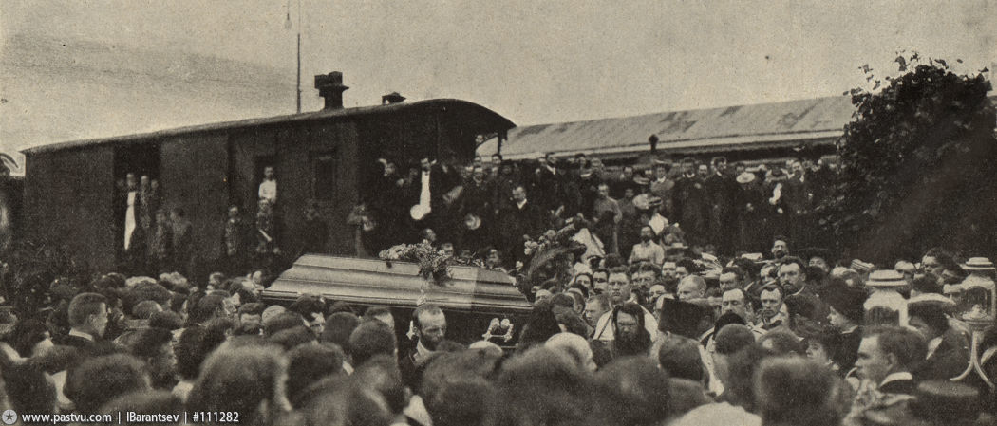
Труну з тілом письменника привезли до Москви, де 9 (22) липня 1904 року і відбувся похорон. Його відспівували в Успенській церкві Новодівичого монастиря. А поховали за цією ж церквою на монастирському цвинтарі, поруч із могилою його батька.

